Slide 1

BICEC VeriPass
MVP intégré - pré-pilote
Rapport d'avancement - Mai 2026
Plateforme KYC biométrique digitale souveraine, avec parcours mobile, validation back-office et audit COBAC.
29
APPROVED
23
~307
étapes API
statut final prouvé
actions COBAC
tests backend
happy path KYC 200/201
client + back-office
export audit 27/05
détectés dans le repo
Lecture synthétique : le projet n'est plus au cadrage. Il dispose d'un MVP intégré, démontrable, mais pas encore certifié production bancaire.
Ken André - Stagiaire ingénieur | Mise à jour : 29 mai 2026
01

Slide 2
Pourquoi le projet reste pertinent
Contexte & périmètre actuel
Le besoin métier n'a pas changé ; le périmètre est maintenant clarifié et resserré.
14 jours
18-35 ans
KYC souverain
Périmètre canonique documenté
délai manuel
cible prioritaire
périmètre livré
Onboarding KYC mobile-first.
référence de cadrage
usage mobile attendu
capture, preuve, audit
Validation humaine obligatoire.
Traçabilité audit et conformité.
Garde d'éligibilité avant les apps BICEC.
Changement majeur : cadrage -> MVP
Douleurs métier traitées
Hors scope assumé
Allers-retours agence et dossiers incomplets.
Pas d'intégration DGI, Sopra Amplitude ou core banking réel.
Risque de non-conformité COBAC / Loi 2024-017.
Banking présent comme démonstrateur, non comme intégration SI.
Manque de confiance dans un parcours perçu comme lent.
Les KPI business restent des cibles tant que le pilote n'est pas lancé.
Ken André - Stagiaire ingénieur | Mise à jour : 29 mai 2026
02

Slide 3
Architecture fonctionnelle
Solution livrée : une chaîne KYC intégrée
Le MVP relie déjà le parcours client, l'API, les workers IA et le back-office.
PWA mobile
API FastAPI
OCR & biométrie
Back-office
Audit COBAC
OTP / PIN
CNI, selfie, adresse
signature
sessions KYC
RBAC, device tag
readiness
PaddleOCR / GLM
liveness
face match
Jean, Thomas
Sylvie, Admin IT
décisions
journal, export
preuves contrôlées
traçabilité
Socle technique
Conformité intégrée
Exploitation démo
FastAPI, PostgreSQL, Redis, Celery, nginx
AML, NIU, preuves, décisions
Docker Compose documenté
Workers spécialisés OCR et notifications, migrations Alembic et stockage documentaire avec SHA-256.
Alertes PEP/sanctions, conflits NIU, correction OCR, demande d'information et export audit.
API, PWA, backoffice, Postgres, Redis, workers, Flower, Mailpit et profils de démonstration.
Ken André - Stagiaire ingénieur | Mise à jour : 29 mai 2026
03

Slide 4
État au 29 mai 2026
Avancement par domaine
Remplacement de l'ancien avancement BMAD : le projet est en intégration et durcissement.
Mobile KYC
Backend/API
Back-office
Implémenté côté UI
MVP intégré
Par rôles opérationnels
CNI, OCR review, liveness, adresse, NIU, consentements, signature, offline.
KYC, auth, OCR, AML, audit, analytics, notifications, support.
Jean, Thomas, Sylvie, Admin IT avec RBAC et preuves visuelles.
OCR / biométrie
AML / COBAC
Infra / DevOps
Preuve partielle
Preuves disponibles
Documenté
Happy path OK, mais benchmark qualité et caméra réelle restent à certifier.
Alertes, conflits NIU, import dry-run, audit exportable.
Docker, nginx, scripts, Sentry, backups ; hardening prod restant.
Message clé
Le jalon réaliste n'est plus “démarrer l'implémentation”, mais stabiliser et prouver le MVP avant un pilote contrôlé.
Ken André - Stagiaire ingénieur | Mise à jour : 29 mai 2026
04

Slide 5
Evidence-first
Preuves disponibles dans le repo
Les constats ci-dessous viennent des preuves API, Playwright, changelog et rapports locaux.
29/29
APPROVED
23 / 6 / 9
passed
étapes API KYC
statut final
audit COBAC
runs visuels
toutes en 200/201
client + back-office
actions / acteurs / décisions
mobile + backoffice
Preuves fonctionnelles
Preuves qualité / conformité
Happy path KYC API généré le 26/05/2026.
Environ 307 tests backend détectés, CI pytest/Ruff.
Device-tag enforcement : 428 / 403 / 200 selon le cas.
Backoffice compliance : AML, NIU, audit, analytics.
Support pièces jointes et classification document prouvés.
Export COBAC HTML/JSON prouvé le 27/05/2026.
Dossier approuvé côté Jean après demande d'information.
Documentation d'exploitation et mainteneur présente.
Ce qui n'est pas revendiqué : pilote validé, réduction CAC mesurée, benchmark OCR exhaustif ou certification production bancaire.
Ken André - Stagiaire ingénieur | Mise à jour : 29 mai 2026
05

Slide 6
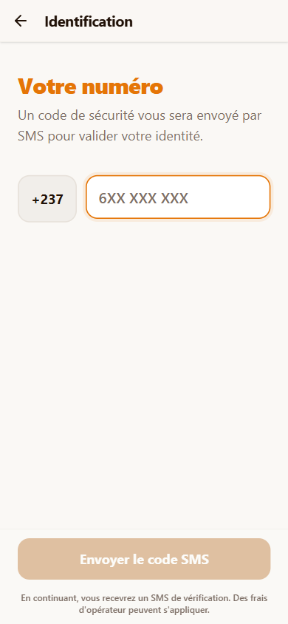
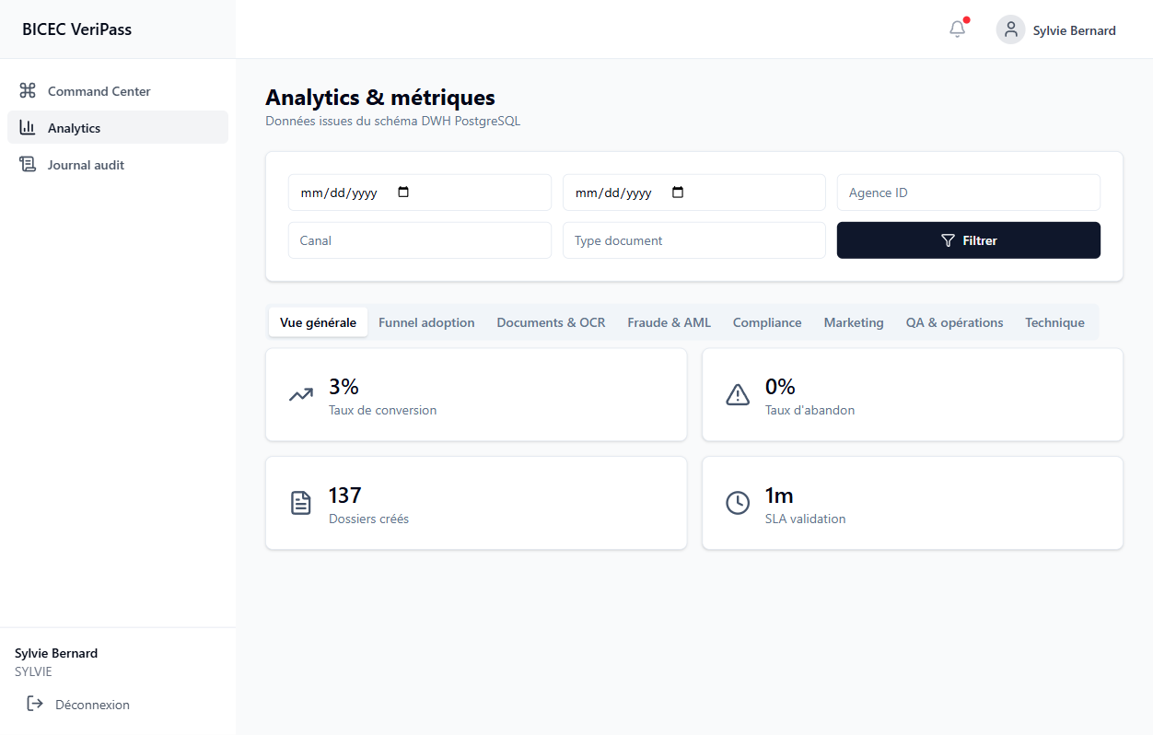
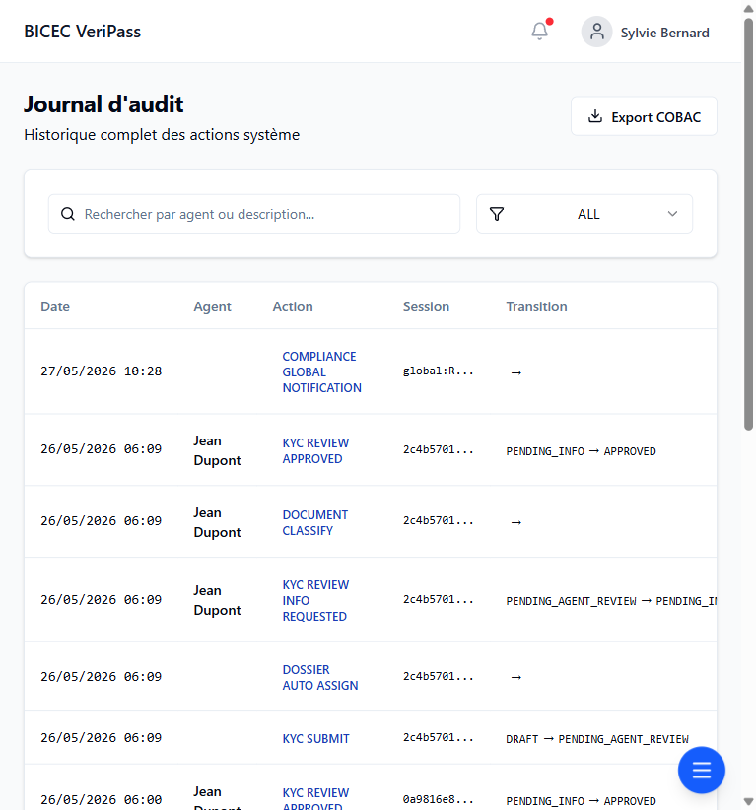
Captures issues du repo
Preuves produit : mobile, pilotage, audit
Le rapport intègre désormais des preuves visuelles plutôt qu'une simple liste de livrables.
Mobile client
Pilotage Sylvie
Audit COBAC
Entrée KYC mobile, OTP/SMS, reprise et parcours terrain.
Analytics, métriques DWH PostgreSQL et vues par rôle.
Journal d'actions exportable et décisions contrôlées.
Ken André - Stagiaire ingénieur | Mise à jour : 29 mai 2026
06

Slide 7
Plan d'action
Prochaines étapes : durcir avant pilote
Le travail restant porte sur la preuve, la sécurité production et la stabilité opérationnelle.
1. Campagne de preuve E2E
2. Stabilisation IA/OCR
3. Sécurité production
Bloquant pilote
Risque opérationnel
Préparation bancaire
KYC complet Docker avec OCR, biométrie, caméra et backoffice visibles.
Warmup, modèles offline, benchmark qualité et fallback GLM reproductible.
Secrets, TLS prod, CORS strict, chiffrement au repos et routes démo isolées.
À verrouiller techniquement
Décision attendue
Backups/restores réellement testés.
Valider un pilote contrôlé, pas une mise en production.
Sentry nettoyé : bruit attendu vs bugs réels.
Confirmer le périmètre : KYC et garde d'éligibilité.
Docker socket, Flower, Mailpit et profils demo sécurisés.
Planifier les tests avec vrais terminaux et données maîtrisées.
Cohérence front : encodage, mocks résiduels, exports UI.
Définir les critères de sortie pilote.
Critère de passage : démonstration répétable, preuves visuelles et audit exploitables par un public non technique.
Ken André - Stagiaire ingénieur | Mise à jour : 29 mai 2026
07

Slide 8
BICEC VeriPass
Conclusion de revue
Le projet est passé du cadrage à un MVP intégré, démontrable et documenté.
La prochaine décision porte sur la stabilisation et la preuve pilote, pas sur le démarrage de l'implémentation.
Livré
Prouvé
Ouvert
socle applicatif
happy path API
durcissement
mobile + API + backoffice
jusqu'à APPROVED
prod, IA, sécurité
Recommandation : lancer un pré-pilote encadré après campagne E2E et verrouillage sécurité.
Garder les KPI business comme cibles jusqu'à mesure terrain réelle.
Ken André - Stagiaire ingénieur | Mise à jour : 29 mai 2026
08

